Slide 1
Проект
«Кто нас защищает!»
Выполнила: воспитатель
подготовительной группы
Тарчева Светлана Александровна

Slide 2
Цели и задачи проекта:
-Узнать, какие специальные службы были созданы для обеспечения защиты и
безопасности повседневной жизни населения России.
-Воспитание гражданственности , чувства любви, гордости к своей Родине,
к своему народу.
-Умение находить, пользоваться информацией в интернете и других источниках
о сведениях Вооруженных сил России, деятельности полиции, пожарной охраны,
МЧС.

Slide 3
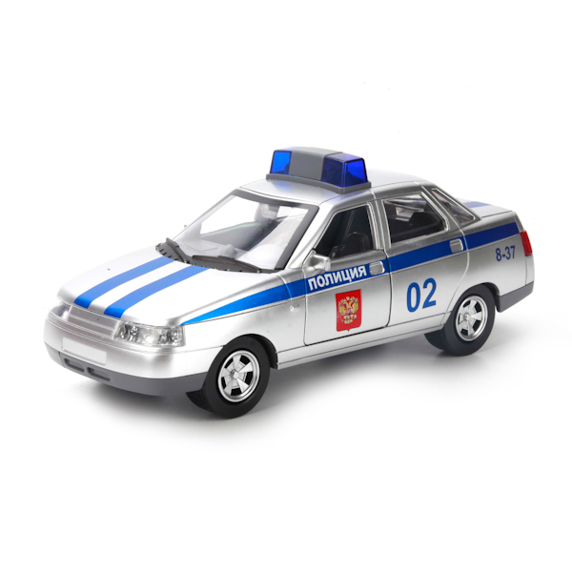
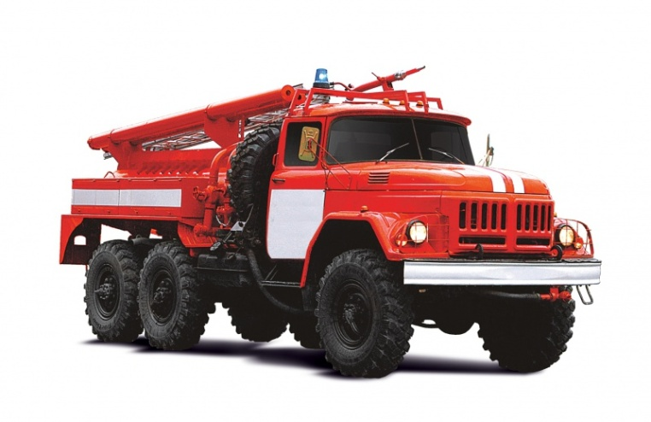
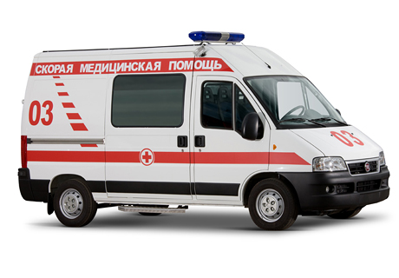
Какие службы защищают население?
Чтобы обеспечить безопасность в повседневной жизни населения, были созданы специальные службы защиты, такие как:
Полиция
Пожарная служба
Скорая помощь

Slide 4
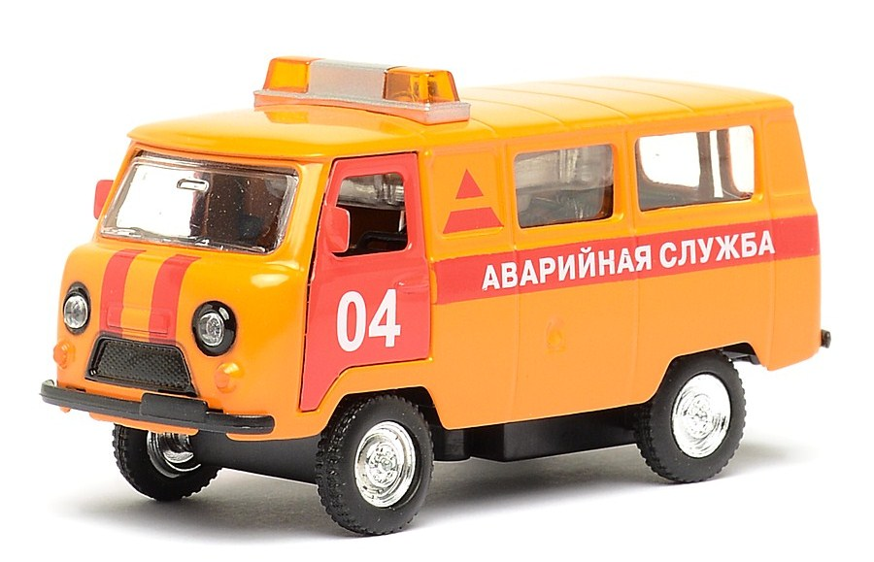
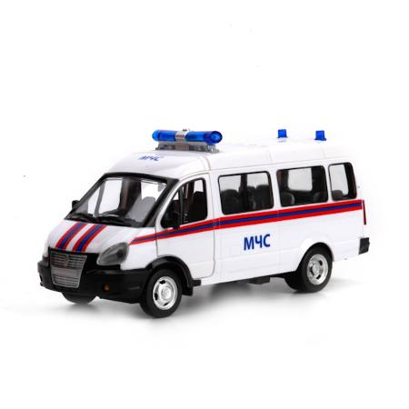
Газовая служба
МЧС

Slide 5
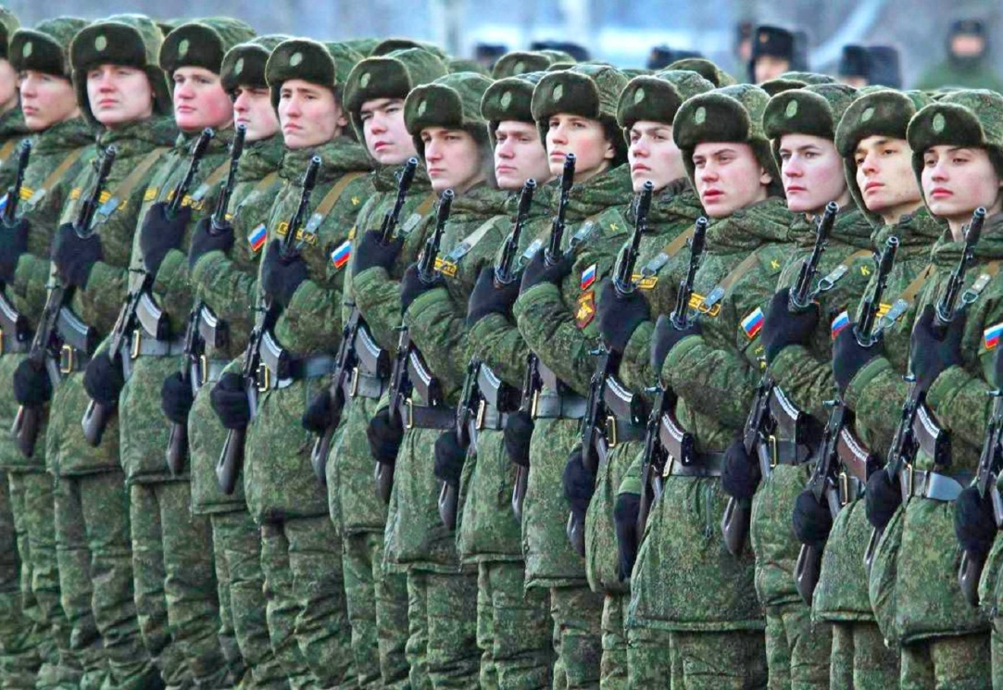
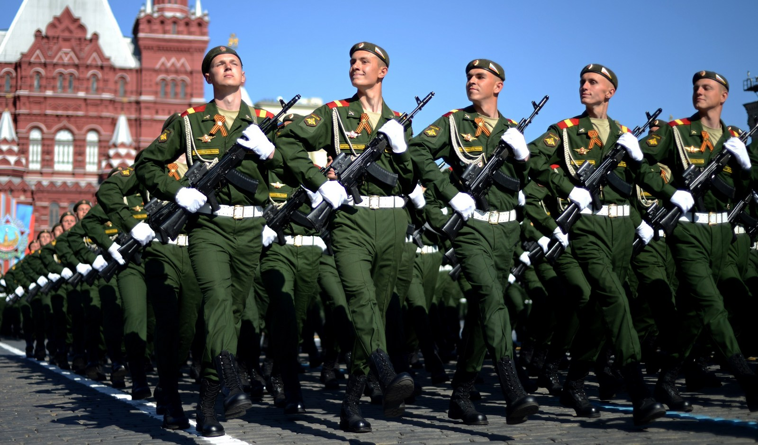
Вооруженные силы России
Армия
Наша армия сильна,
Нашей Родине верна!
Для мужчин, коль доблесть есть,
В ней служить и долг, и честь!

Slide 6
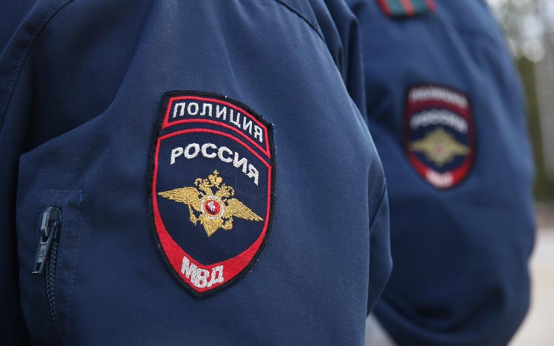
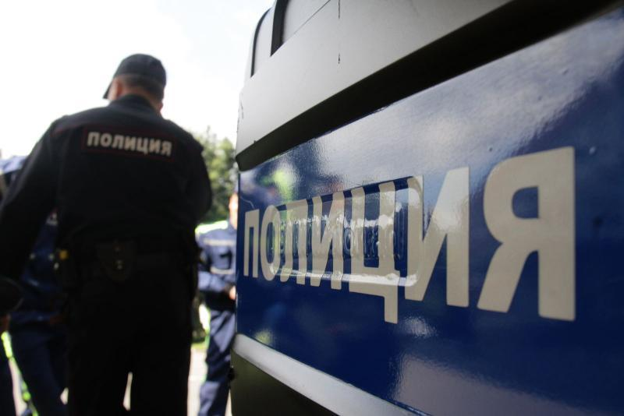
Полиция
В зной и в холод, в дожди и в туманы, В час, когда Вам опасность грозит На почетном посту постоянно Полицейский России стоит. Он, порою, ценой своей жизни Защитит Вас от бед и невзгод. Полицейский свободной Отчизны Непременно на помощь придёт.

Slide 7
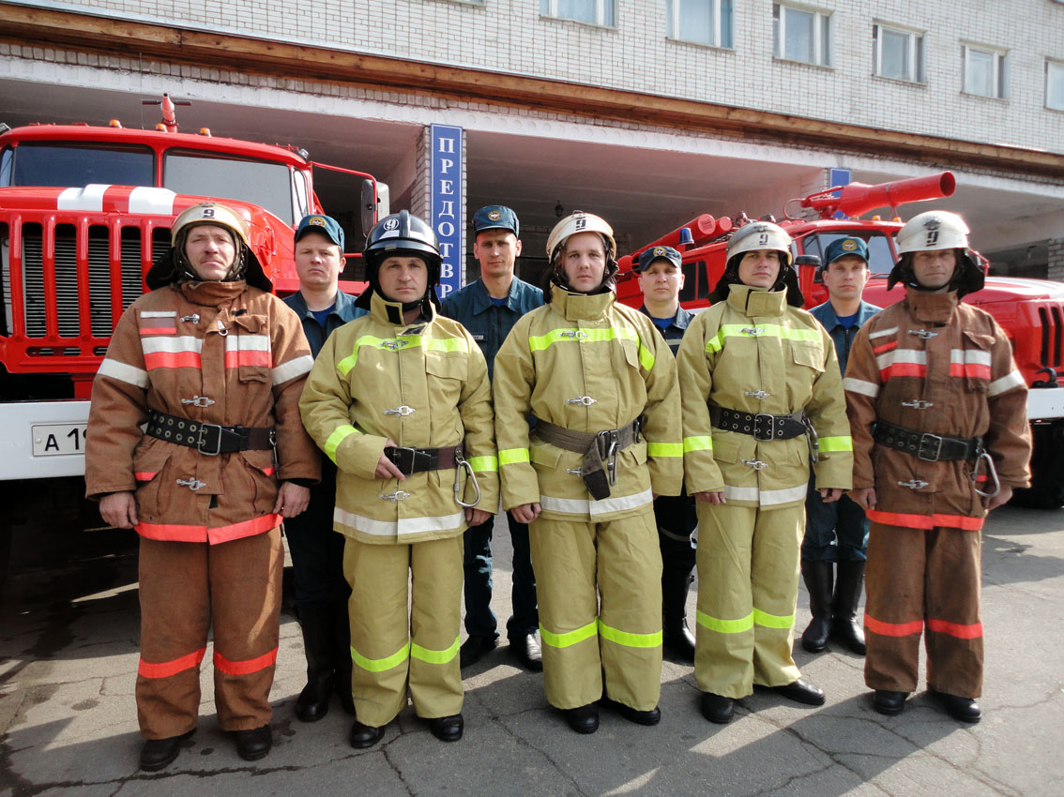
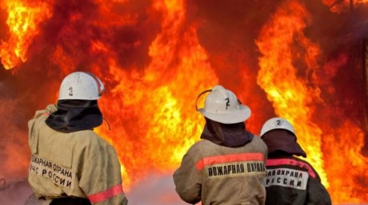
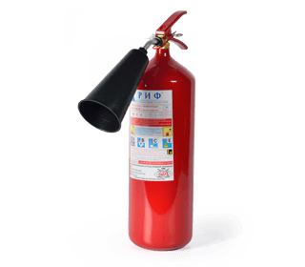
Пожарная служба
Огонь бывает добрый:
он греет нам еду. Но, иногда, бывает,
приносит он беду. Выходит с ним сражаться
пожарный в час любой, Решительный, отважный,
бесстрашный, как герой.

Slide 8
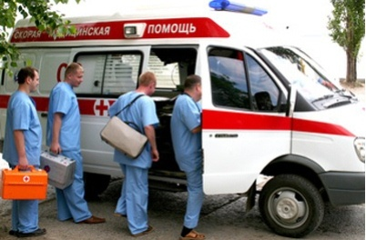
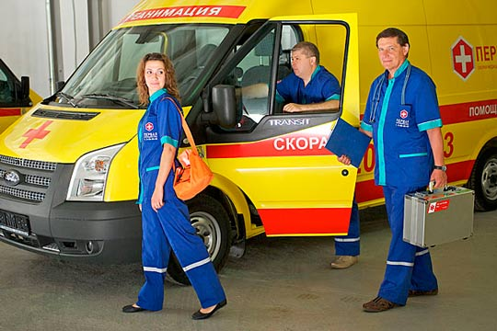
Скорая медицинская помощь
На белой машине с красным крестом Доктор примчится к больным в каждый дом. Машина поедет с сиреной, мигая, Нужна неотложно служба такая! Другие машины ей путь уступают. Скорую помощь все граждане знают!

Slide 9
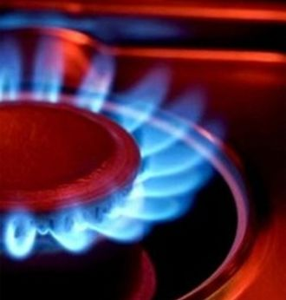
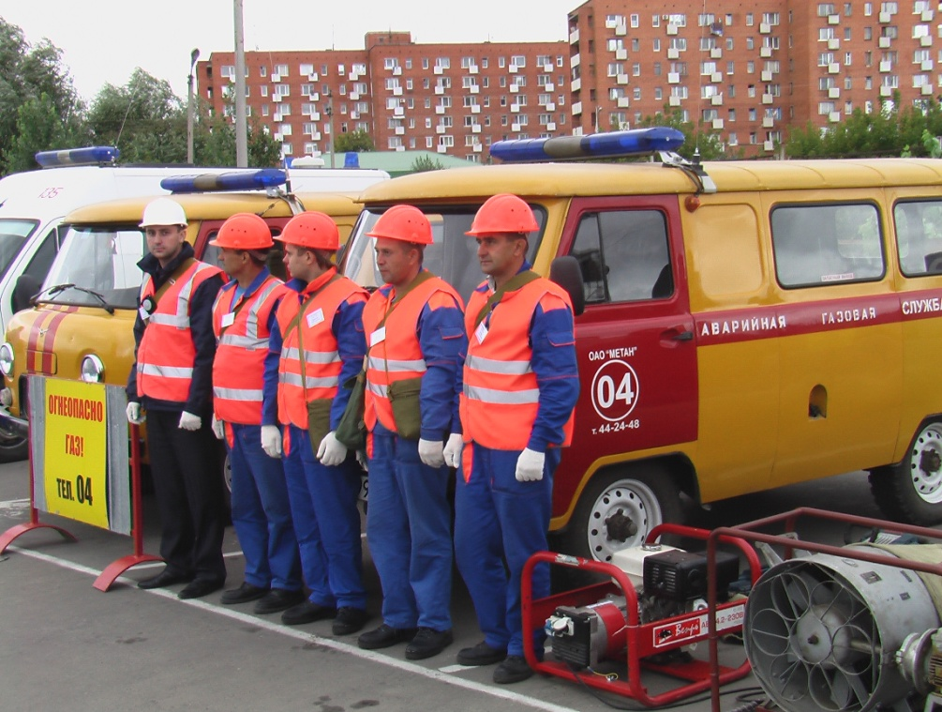
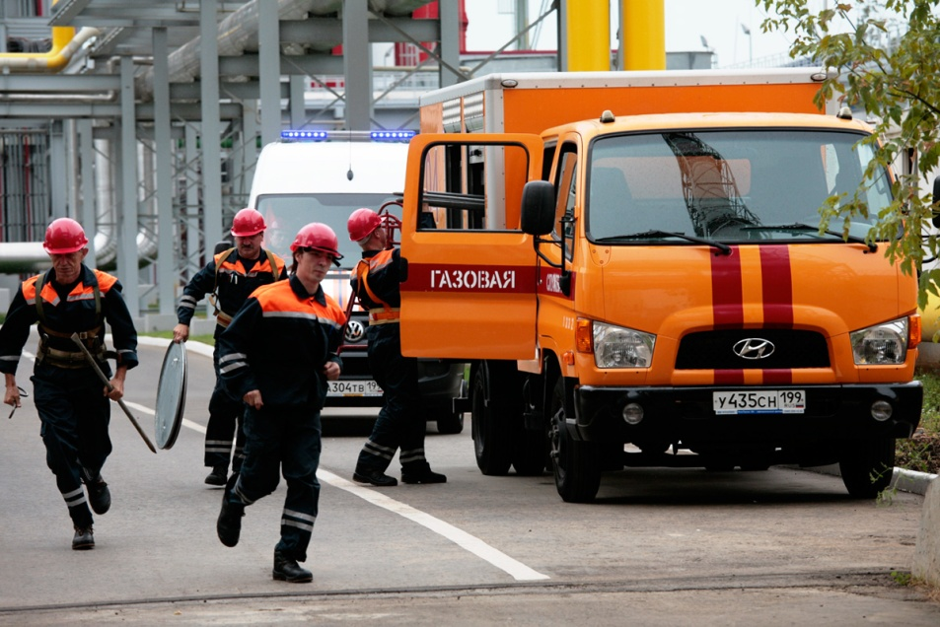
Аварийная газовая служба
У тебя стряслась беда? Загорелась вдруг плита? Время даром не теряй! И пожарных вызывай!

Slide 10
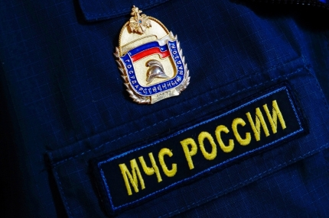
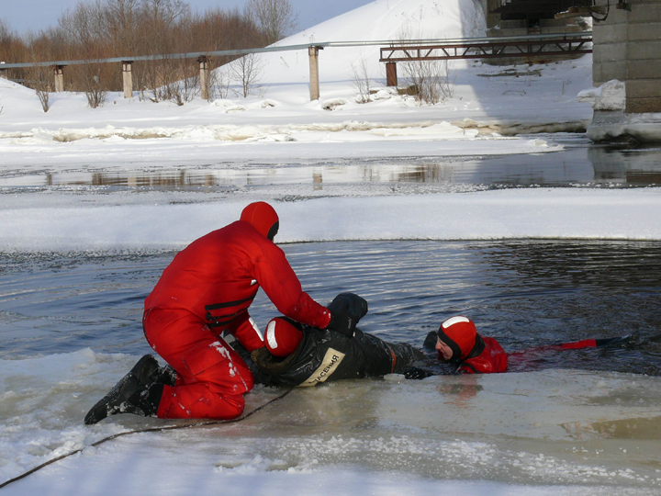
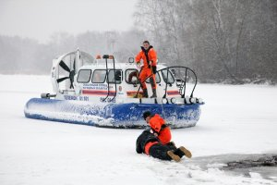
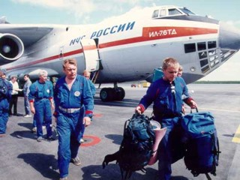
МЧС- служба спасения
Что такое МЧС?
Это люди в форме,
Это сила, дух и честь!
Это наша гордость!

Slide 11
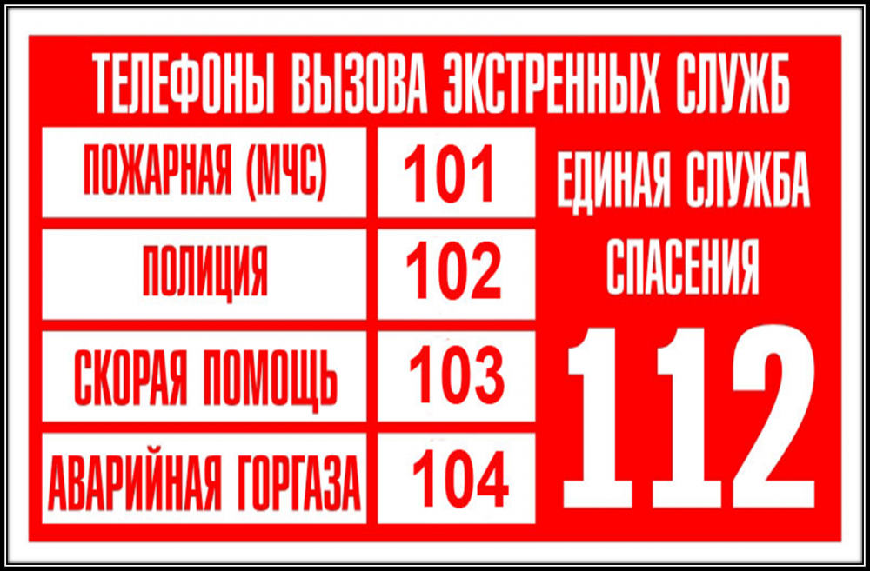
Должен знать каждый!
Номера для сотовых телефонов

Slide 12
Опасности подстерегают человека повсюду. Мир, в котором мы живем, таит угрозу на суше и на море, в горах и на небе. Человек не застрахован от нападения животных и агрессии других людей. Нашу жизнь сотрясают болезни и травмы.
Даже в быту мы подвергаемся опасности. Угрозы могут
подстерегать нас повсюду – дома, в школе, общественном транспорте, кино, театре и просто на улице.
Данный проект помог нам узнать,
какие службы оперативно смогут
придти к нам на помощь
в экстренной ситуации!

Slide 13
СПАСИБО ЗА ВНИМАНИЕ!

